Slide 1
直立小车 建模分析与控制策略
张蔚桐 贺秋时 贾成君 沙星瑜
编程环境：MATLAB

Slide 2
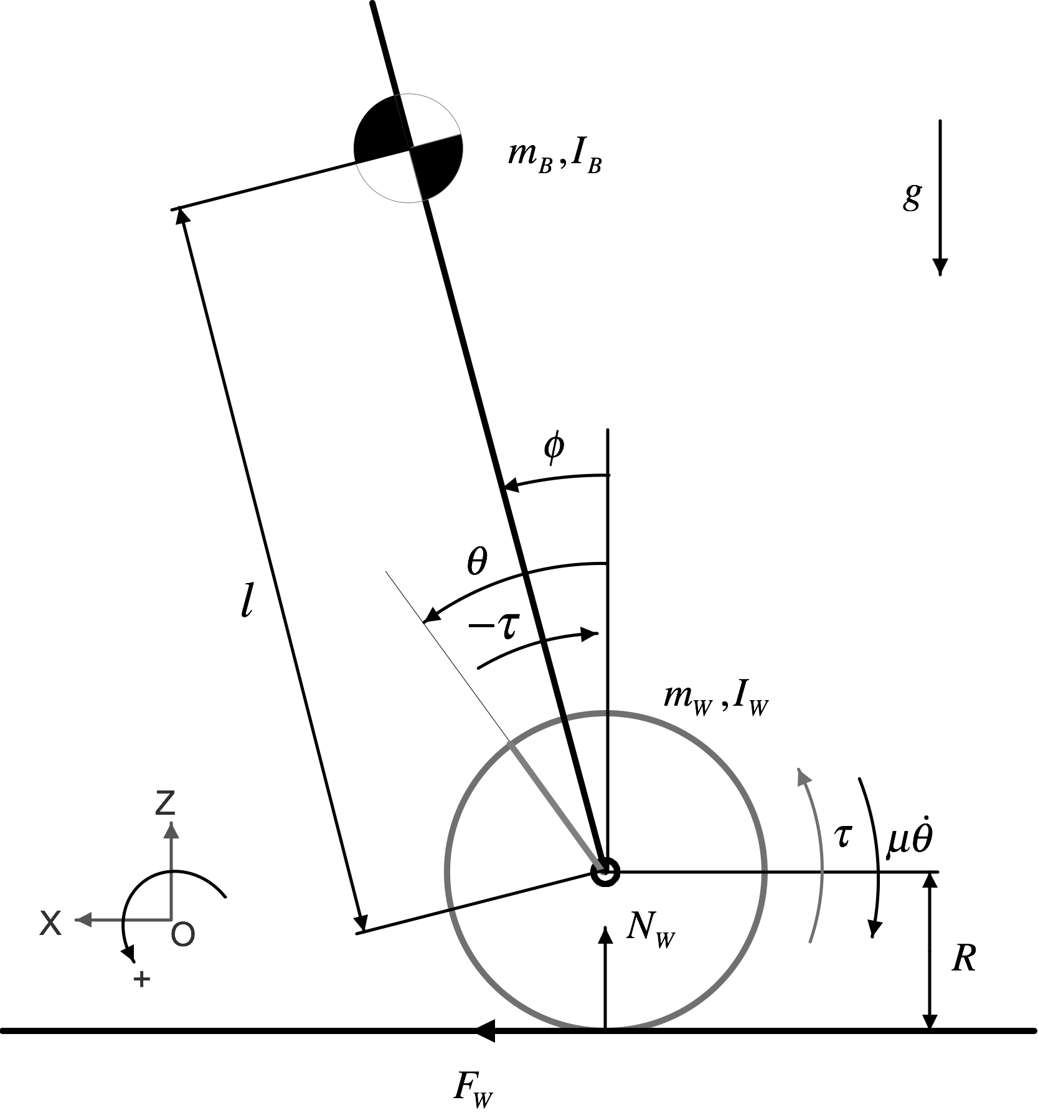
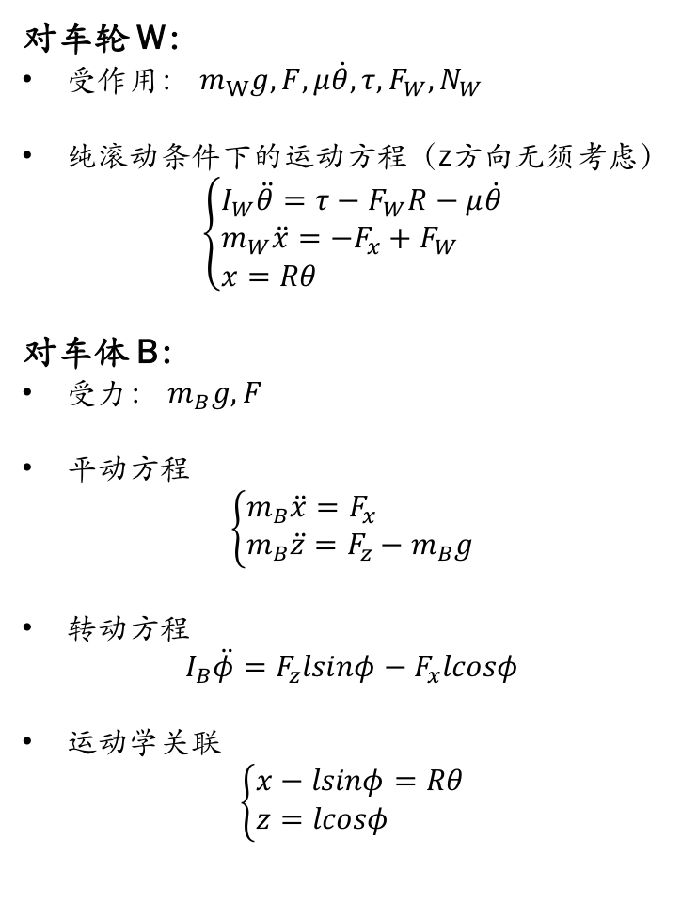
牛顿动力学分析及建模
对车轮 W：
受作用： $m_{W}g, F, μ\dot{θ}, τ, F_{W}, N_{W}$
纯滚动条件下的运动方程（z方向无须考虑）
$$\left\{\begin{aligned}&I_{W}\ddot{θ}=τ−F_{W}R−μ\dot{θ} \\ &m_{W}\ddot{x}=−F_{x}+F_{W} \\ &x=Rθ\end{aligned}\right.$$
对车体 B：
受力： $m_{B}g, F$
平动方程
$$\left\{\begin{aligned}&m_{B}\ddot{x}=F_{x} \\ &m_{B}\ddot{z}=F_{z}−m_{B}g\end{aligned}\right.$$
转动方程
$$I_{B}\ddot{φ}=F_{z}lsinφ−F_{x}lcosφ$$
运动学关联
$$\left\{\begin{aligned}&x−lsinφ=Rθ \\ &z=lcosφ\end{aligned}\right.$$

Slide 3
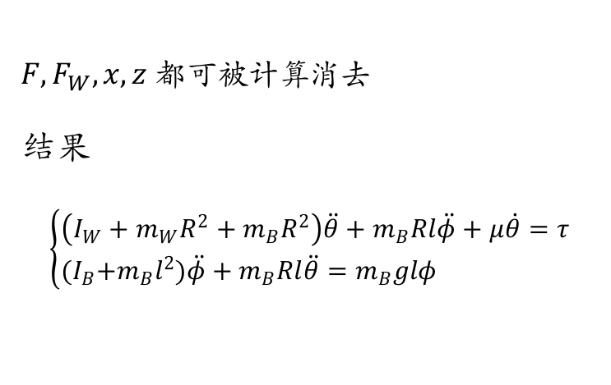
牛顿动力学分析及建模
$F, F_{W}, x, z 都可被计算$消去
结果
$$\left\{\begin{aligned}&\left(I_{W}+m_{W}R^{2}+m_{B}R^{2}\right)\ddot{θ}+m_{B}Rl\ddot{φ}+μ\dot{θ}=τ \\ &{(I}_{B}+m_{B}l^{2})\ddot{φ}+m_{B}Rl\ddot{θ}=m_{B}glφ\end{aligned}\right.$$

Slide 4
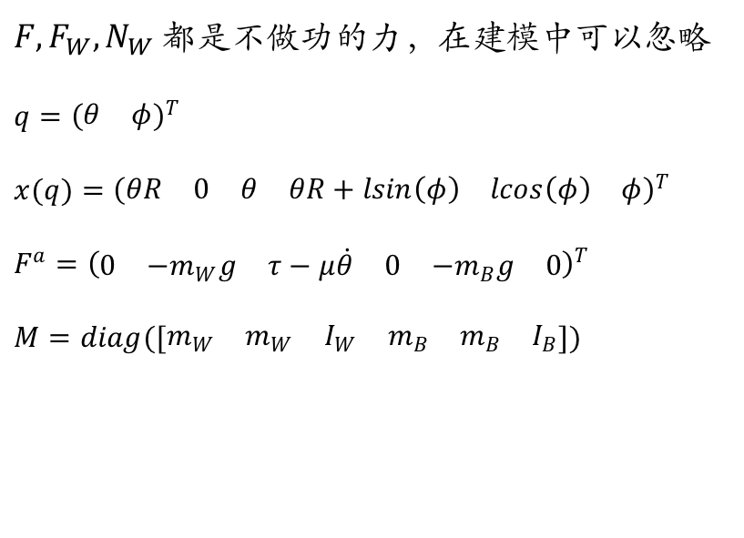
JMJ雅格比法建模
$F, F_{W}, N_{W}$ 都是不做功的力，在建模中可以忽略
$$q={\left(\begin{matrix}θ & φ\end{matrix}\right)}^{T}$$
$$x(q)={\left(\begin{matrix}θR & 0 & θ & θR+lsin\left(φ\right) & lcos\left(φ\right) & φ\end{matrix}\right)}^{T}$$
$$F^{a}={\left(\begin{matrix}0 & −m_{W}g & τ−μ\dot{θ} & 0 & −m_{B}g & 0\end{matrix}\right)}^{T}$$
$$M=diag([\begin{matrix}m_{W} & m_{W} & I_{W} & m_{B} & m_{B} & I_{B}\end{matrix}])$$

Slide 5
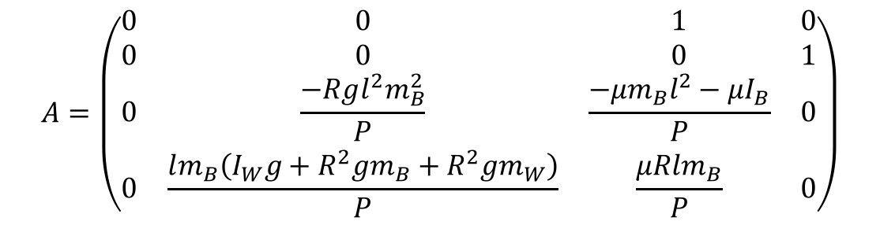
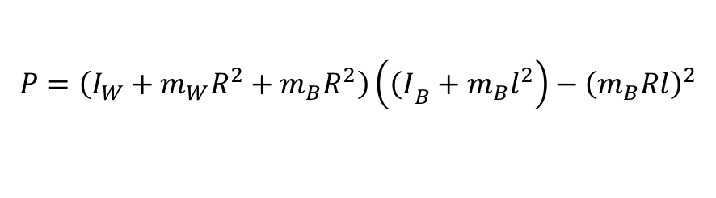
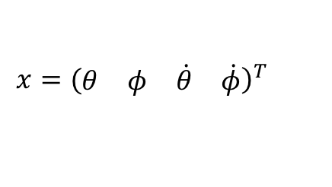


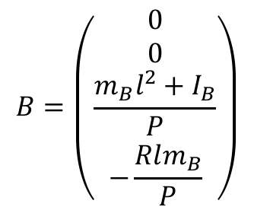
JMJ雅格比法建模
状态空间方程：
$${\left.x=(\begin{matrix}θ & φ & \dot{θ} & \dot{φ}\end{matrix}\right)}^{T}$$
$$A=\left(\begin{matrix}0 & 0 & 1 & 0 \\ 0 & 0 & 0 & 1 \\ 0 & \frac{−Rgl^{2}m_{B}^{2}}{P} & \frac{−{μm}_{B}l^{2}−μI_{B}}{P} & 0 \\ 0 & \frac{lm_{B}\left(I_{W}g+R^{2}gm_{B}+R^{2}gm_{W}\right)}{P} & \frac{μRlm_{B}}{P} & 0\end{matrix}\right)$$
$$B=\left(\begin{matrix}0 \\ 0 \\ \frac{m_{B}l^{2}+I_{B}}{P} \\ −\frac{Rlm_{B}}{P}\end{matrix}\right)$$
$$P=\left(I_{W}+m_{W}R^{2}+m_{B}R^{2}\right)\left({\left(I\right.}_{B}+m_{B}l^{2}\right)−{\left(m_{B}Rl\right)}^{2}$$
$$C=\left(\begin{matrix}1 & 0 & 0 & 0 \\ 0 & 1 & 0 & 0\end{matrix}\right)$$
$$D=\left(\begin{matrix}0 \\ 0\end{matrix}\right)$$

Slide 6

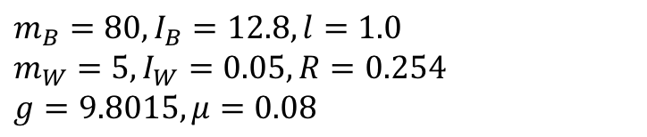
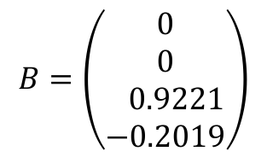
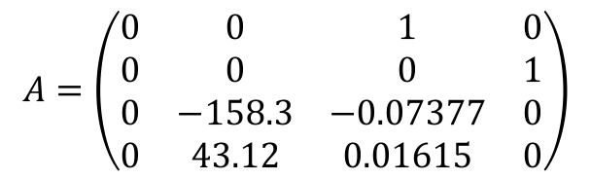
JMJ雅格比法建模
状态空间方程：
参数数值：
$${\left.x=(\begin{matrix}θ & φ & \dot{θ} & \dot{φ}\end{matrix}\right)}^{T}$$
$$m_{B}=80, I_{B}=12.8, l=1.0$$
$$m_{W}=5, I_{W}=0.05, R=0.254$$
$$g=9.8015, μ=0.08$$
$$A=\left(\begin{matrix}0 & 0 & 1 & 0 \\ 0 & 0 & 0 & 1 \\ 0 & −158.3 & −0.07377 & 0 \\ 0 & 43.12 & 0.01615 & 0\end{matrix}\right)$$
$$B=\left(\begin{matrix}0 \\ 0 \\ 0.9221 \\ −0.2019\end{matrix}\right)$$
$$C=\left(\begin{matrix}1 & 0 & 0 & 0 \\ 0 & 1 & 0 & 0\end{matrix}\right)$$
$$D=\left(\begin{matrix}0 \\ 0\end{matrix}\right)$$
$$rank\left(Q_{K}\right)=4$$

Slide 7
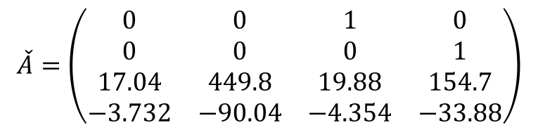

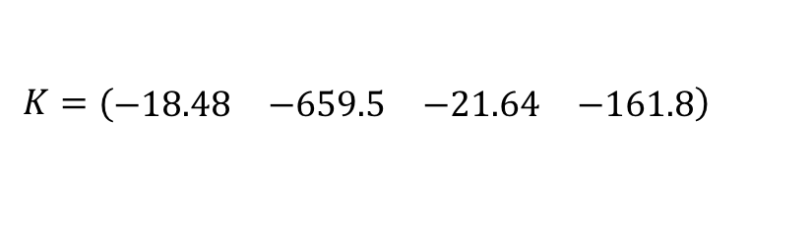


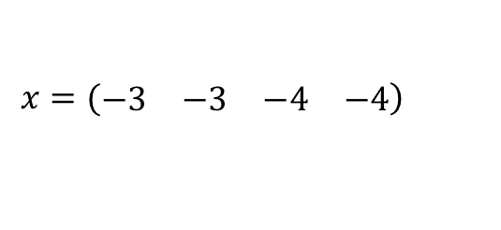
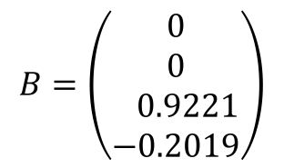
状态反馈控制
目标极点位置：
使用状态反馈：
鉴于系统能控，使用MATLAB内置函数acker()自动配置反馈矩阵K
$$\left.x=(\begin{matrix}−3 & −3 & −4 & −4\end{matrix}\right)$$
$$\check{A}=A−BK$$
$$\left.K=(\begin{matrix}−18.48 & −659.5 & −21.64 & −161.8\end{matrix}\right)$$
$$\check{A}=\left(\begin{matrix}0 & 0 & 1 & 0 \\ 0 & 0 & 0 & 1 \\ 17.04 & 449.8 & 19.88 & 154.7 \\ −3.732 & −90.04 & −4.354 & −33.88\end{matrix}\right)$$
$$B=\left(\begin{matrix}0 \\ 0 \\ 0.9221 \\ −0.2019\end{matrix}\right)$$
$$C=\left(\begin{matrix}1 & 0 & 0 & 0 \\ 0 & 1 & 0 & 0\end{matrix}\right)$$
$$D=\left(\begin{matrix}0 \\ 0\end{matrix}\right)$$

Slide 8
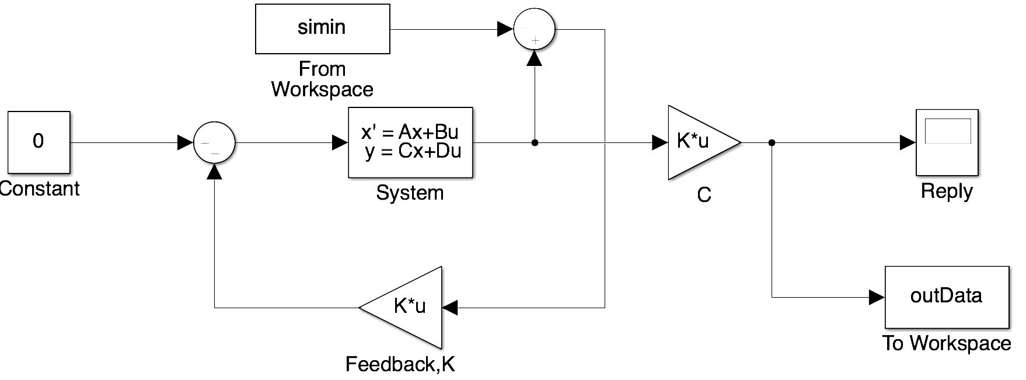
状态反馈控制
Simulink模型——线性模型：

Slide 9
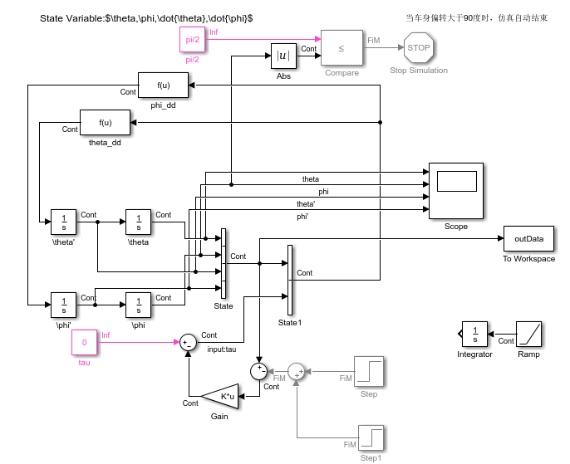
状态反馈控制
Simulink模型——非线性模型：

Slide 10
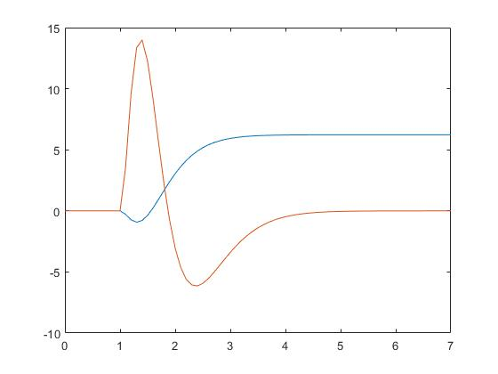
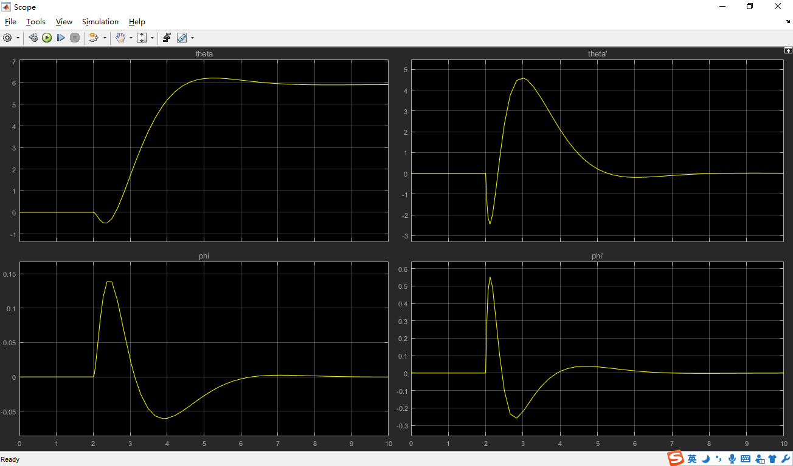


状态反馈控制-仿真
Simulink模型车体扰动——车身回正，车体前移
非线性模型仿真
线性模型仿真
示波器结果：蓝色-$θ$,红色-$φ$，下同
示波器结果：左上-$θ$,左下-$φ$，下同

Slide 11
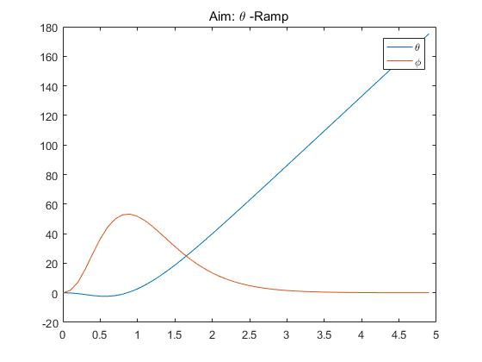
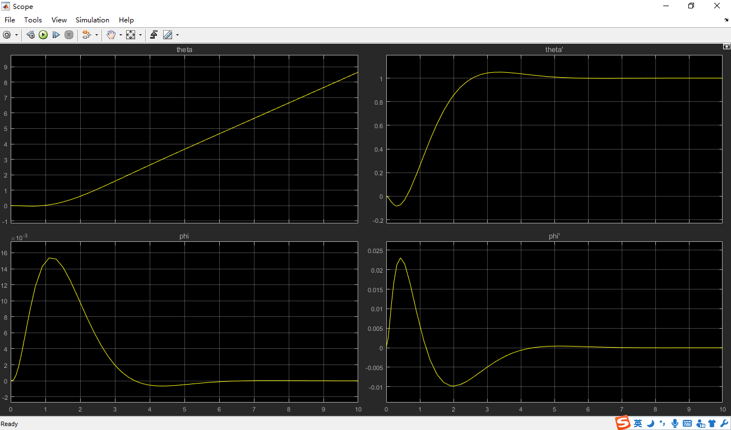
状态反馈控制-仿真
Simulink模型斜坡输入——车体基本不偏转，车身速度以理想情况基本跟随输入
线性模型仿真
非线性模型仿真

Slide 12
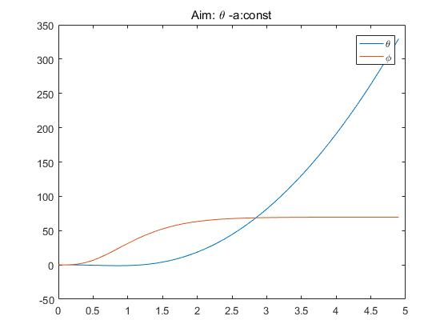
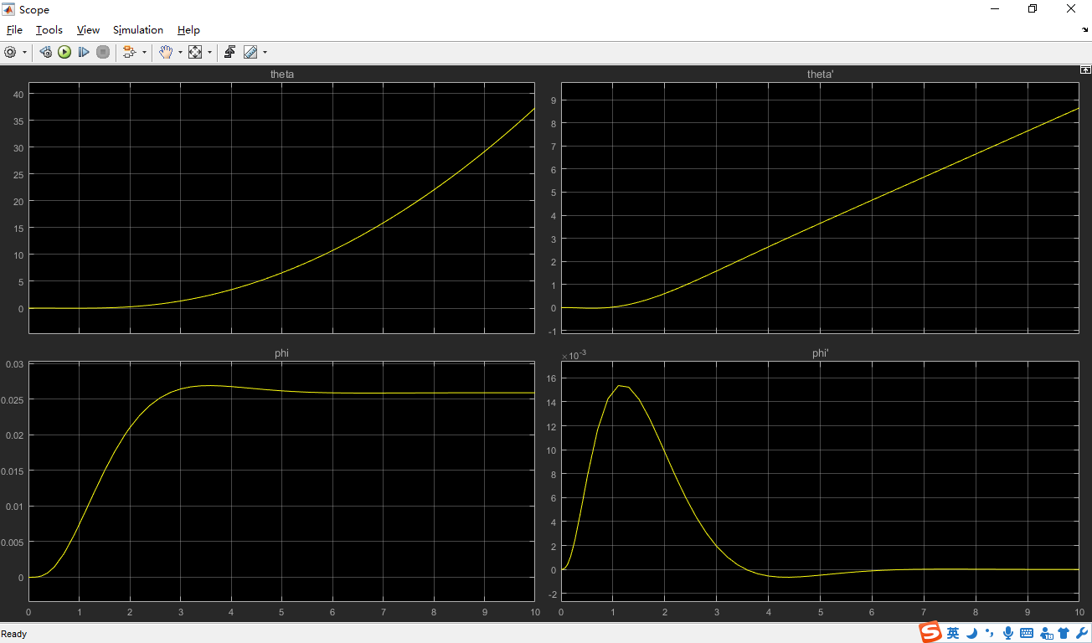
状态反馈控制-仿真
Simulink模型加速度输入——车身保持一定的倾角，车体加速度与输入基本一致
线性模型仿真
非线性模型仿真

